Slide 1



Universidad Católica Andres Bello
Facultad de ingeniería
Escuela de ingeniería Informática
Aplicación móvil para registrar, calificar y llevar un control del feedback que realizan los trabajadores sobre su desempeño en las actividades de una empresa
Pasante: Alexander Fernández
Tutor empresarial: Alexander Ramírez
Tutor académico: Henry Martínez

Slide 2

El Problema
La mayoría de las empresas realizan evaluaciones al personal sobre su desempeño.
En organizaciones muy grandes, los supervisores no pueden recordar el desempeño de cada trabajador que tiene a su cargo.
Inestabilidad en los resultados del desempeño de los trabajadores, produciendo un descontento.
Los supervisores se ven en la necesidad de llevar una carga adicional de trabajo, llevando un registro de todas las actividades de sus trabajadores.

Slide 3

Solución Propuesta
Proporcionar a las empresas una herramienta que cumpla con el registro de los comentarios o feedback de que hace un trabajador o supervisor en la empresa, poder calificar los mensajes y compartirlos de forma que se pueda evaluar el desempeño laboral.

Slide 4

Objetivos
General
Desarrollar una aplicación móvil que permita registrar, calificar y llevar un control del feedback que realizan los trabajadores sobre su desempeño en las actividades de una empresa.
Específicos
Desarrollar el registro y gestión de credenciales integrado con Firebase.
Desarrollar la pantalla de envío de un mensaje a un trabajador con control sobre si el mensaje es público.
Desarrollar la pantalla que le permite a un supervisor consultar los mensajes que ha recibido y enviado un trabajador.
Desarrollar la pantalla de perfil de un usuario donde se pueden visualizar los mensajes recibidos que son públicos.
Desarrollar la visión de un administrador general que asigna supervisores a los trabajadores.
Desarrollar un módulo que contabiliza el número de mensajes enviados, el número de mensajes recibidos y los mensajes calificados como positivos.
Desarrollar el ranking de trabajadores basados en el feedback que dan y el feedback que reciben los trabajadores.

Slide 5
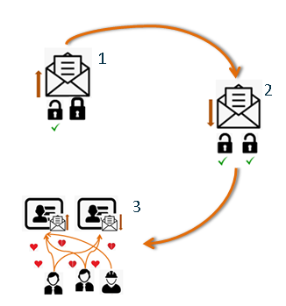
Flujo principal de la app
Un usuario redacta un mensaje.
Decide si como emisor, se desea que el mensaje sea público o privado.
El usuario receptor recibe el mensaje.
El receptor puede calificar el mensaje aún siendo privado.
El receptor puede seleccionar el mensaje como público, en tal caso se publica en el perfil del emisor y del receptor.
Una vez el mensaje se encuentra publicado, cualquier usuario puede ver y calificar el mensaje.

Slide 6
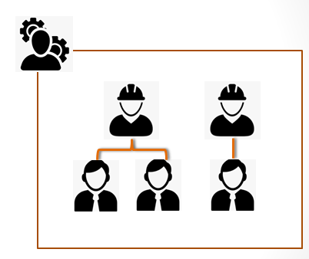
Roles
Trabajador
Funcionalidades comunes de un trabajador en la aplicación.
Supervisor
Funcionalidades comunes de un trabajador en la aplicación.
Ver trabajadores asignados.
Ver el perfil de los trabajadores con mensajes públicos y privados.
Administrador
Funcionalidades comunes de un trabajador en la aplicación.
Asignar trabajadores a los supervisores.
Cambiar cargos en la aplicación.

Slide 7
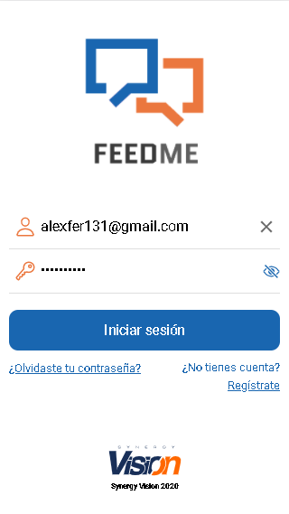
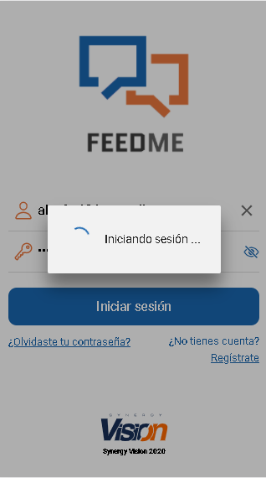
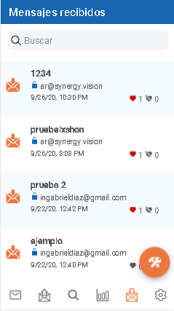
Funcionalidades
Inicio de sesión
Iniciar sesión
Colocar correo y contraseña
Inicio exitoso
Contraseña olvidada
Registro

Slide 8
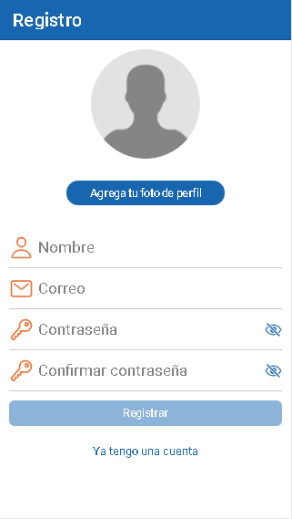
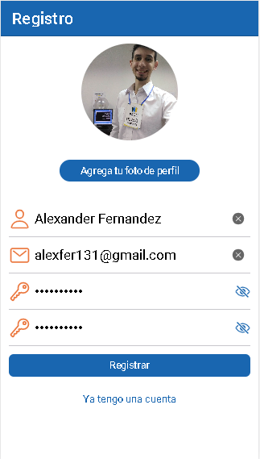
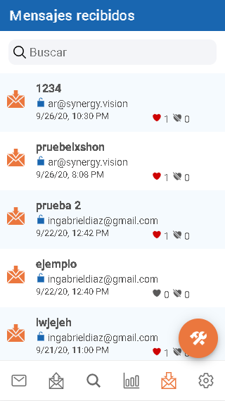
Funcionalidades
Registro de usuarios
Registrate
Llena los campos
Registro satisfactorio
Ya tengo una cuenta

Slide 9
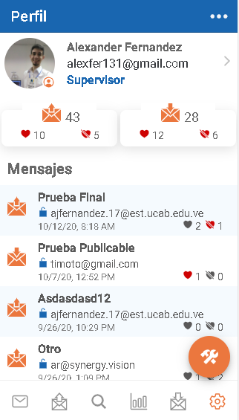
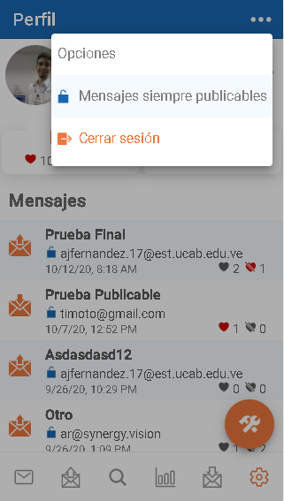
Funcionalidades
Perfil de usuario
Mantener los mensajes que se envían siempre publicables
Cerrar sesión
Editar información de perfil
Estadística de mensajes
Mensajes públicos (enviados y recibidos)

Slide 10
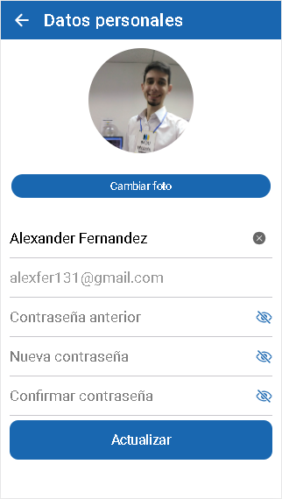
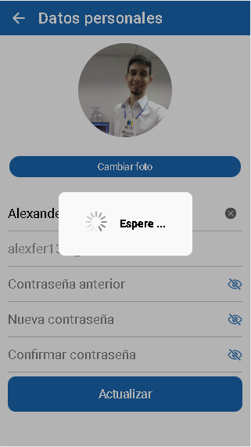
Funcionalidades
Editar datos del perfil

Slide 11
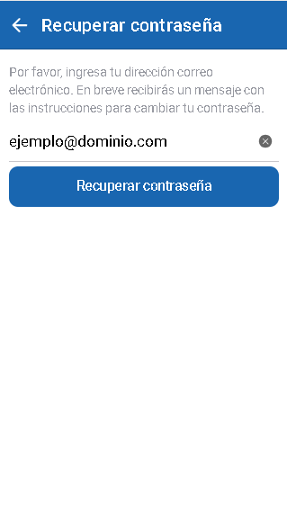
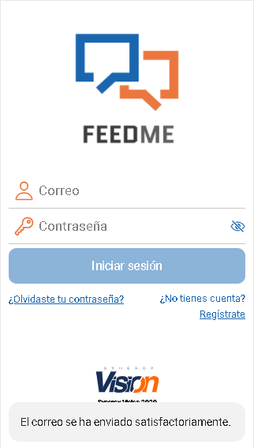
Funcionalidades
Contraseña olvidada
Correo electrónico
Envío de correo satisfactorio

Slide 12
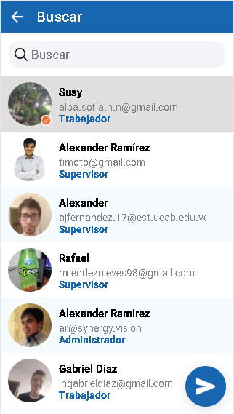
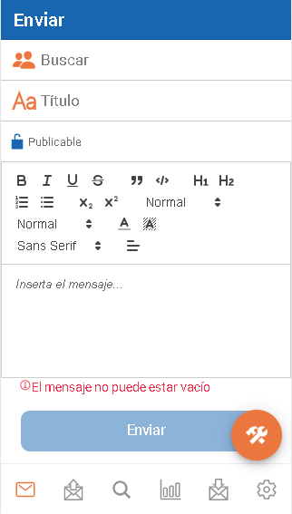
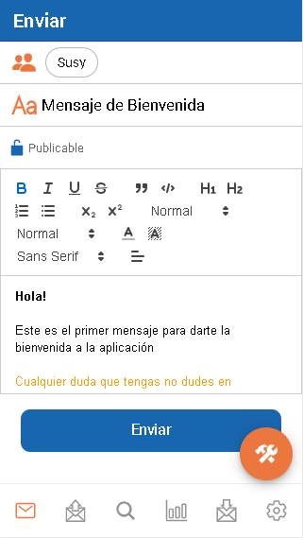
Funcionalidades
Enviar mensaje
Selecciona a los usuarios
Busca a las personas para enviar el mensaje
Escribe el título y el mensaje
Mensaje público o privado

Slide 13
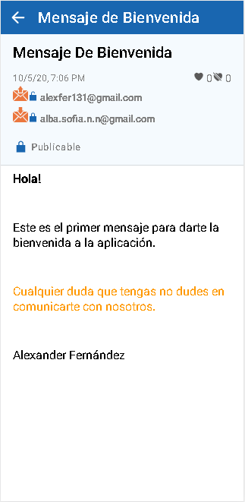
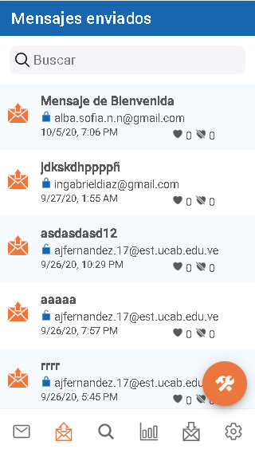
Funcionalidades
Mensajes enviados
Al hacer clic en algún mensaje, se ve el detalle
Título del mensaje
Publicable por el emisor
No publicable por el receptor
Decidir si el mensaje es publicable o no
Cuerpo del mensaje

Slide 14
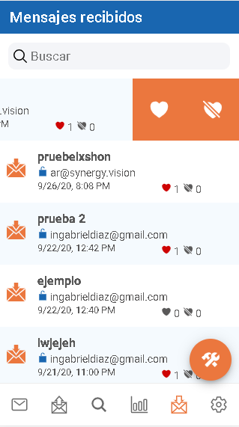

Funcionalidades
Mensajes recibidos
Al desplazar el mensaje, se puede calificar
Se aprecia el cambio de color al calificar el mensaje

Slide 15
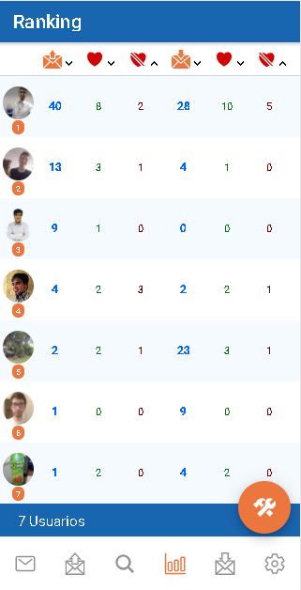
Funcionalidades
Ranking de usuarios
En el ranking se evalúan las posiciones de los usuarios por cantidad de mensajes enviados y recibidos y por cantidad de calificaciones positivas y negativas

Slide 16
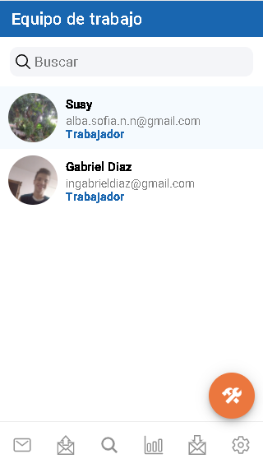
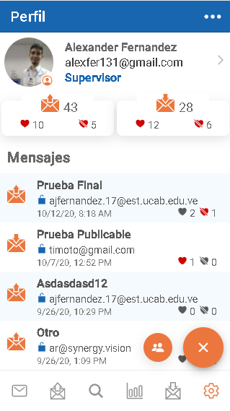
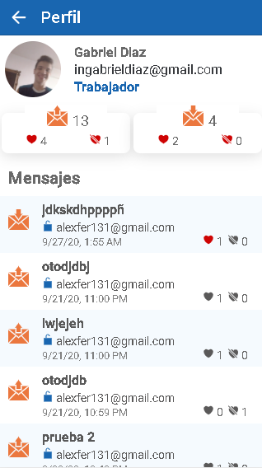
Funcionalidades
Ver mensajes públicos y privados de los trabajadores a cargo (supervisor)
Selecciona un trabajador
Ver mensajes públicos y privados del trabajador
Mostrar los trabajadores asignados
Opciones de supervisor para ver los trabajadores asignados

Slide 17
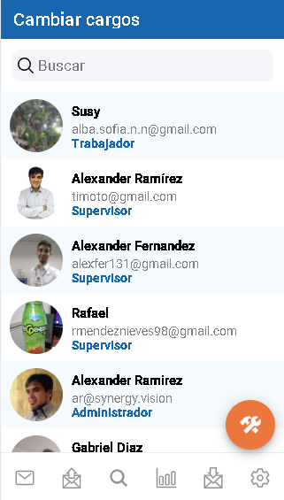
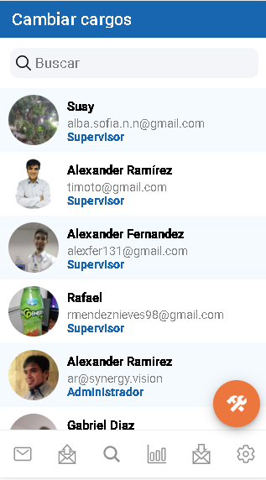
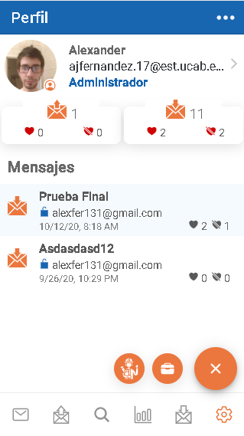
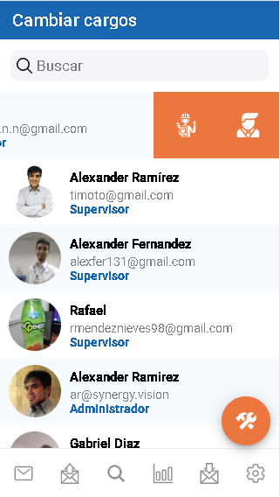
Funcionalidades
Cambio de cargo de trabajadores y supervisores (Administrador)
Desliza hacia la izquierda algún trabajador para cambiar su cargo
Cargo cambiado satisfactoriamente
Selecciona en nuevo cargo
Ingresar al cambio de cargos
Opción de administrador para cambiar cargos

Slide 18
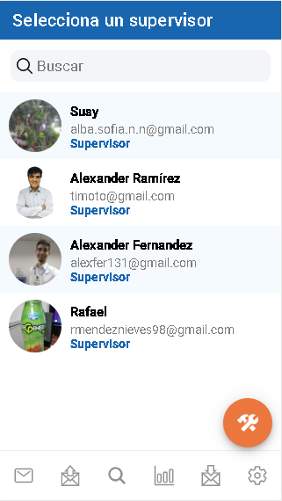
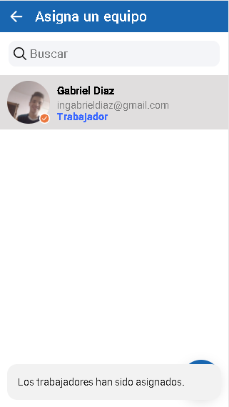

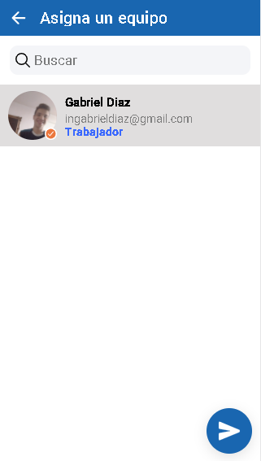
Funcionalidades
Asignar trabajadores a supervisores (Administrador)
Ingresa a la asignación trabajadores a supervisores
Selecciona un supervisor
Agrega o elimina los trabajadores
Guarda los cambios
Opción de administrador para asignar trabajadores a supervisores
Mensaje que indica el proceso completado

